Slide 1
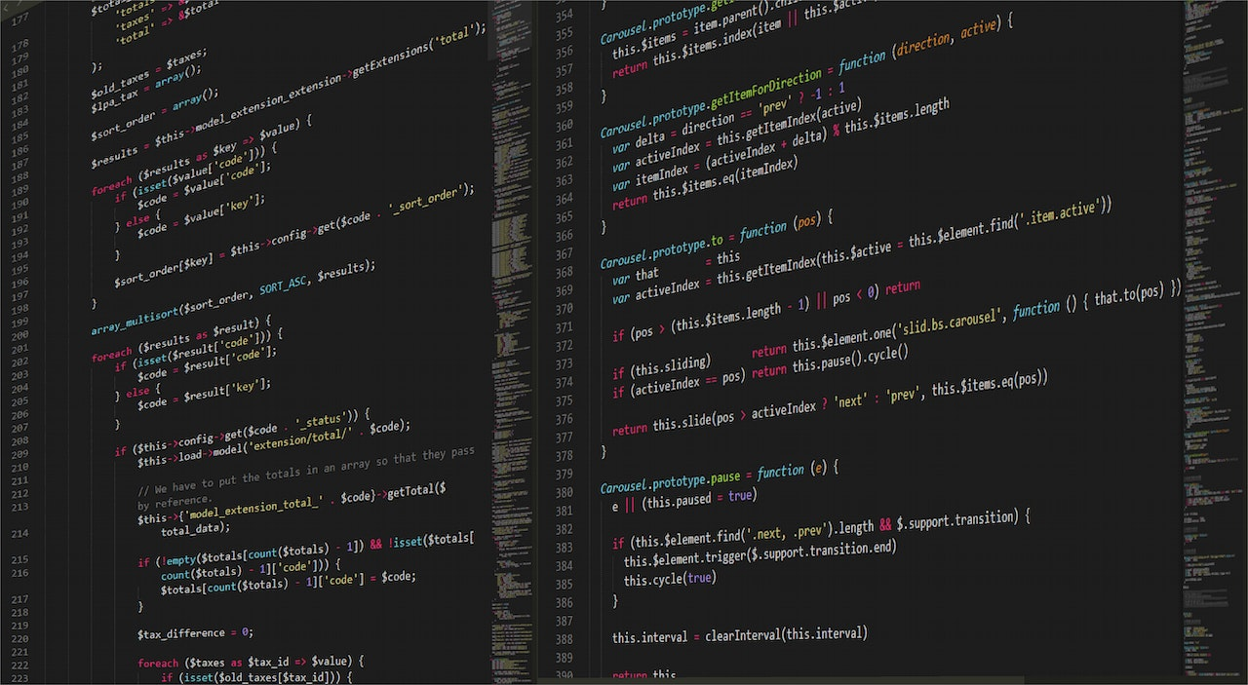
Հայաստանի Ազգային Պոլիտեխնիկական Համալսարան
Օպտիմալացման գործընթացների չափայնության նվազեցման միջոցի մշակում
Ֆակուլտետ՝ Կիրառական Մաթեմատիկա և Ֆիզիկա
Խումբ՝ ՄՄԹ-440
Ուսանողուհի՝ Քոսյան Լիլիթ
Ղեկավար՝ տ․գ․թ․, դոցենտ Գայանե Մարկոսյան

Slide 2

START

Slide 3
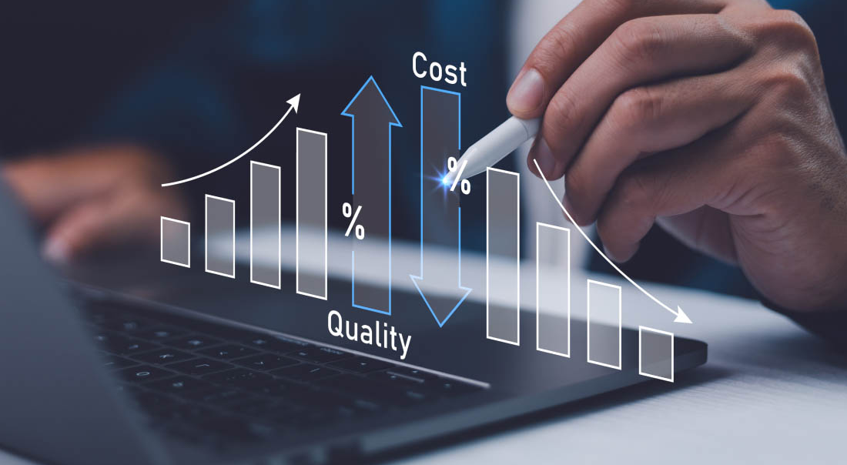
Ի՞նչ է օպտիմալացումը

Slide 4
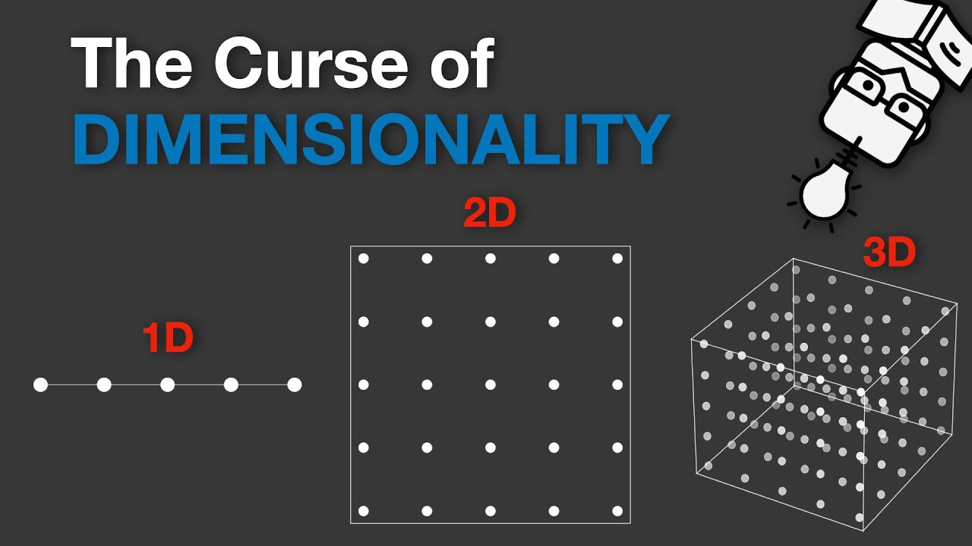
ՉԱՓԱՅՆՈՒԹՅԱՆ ԱՆԵԾՔ

Slide 5
Թերությունները մեր խնդրի համար
Մեթոդներ
❌ Չեն պահպանում համակարգի ներքին հաշվեկշիռը
❌ Կորչում է կառավարելիությունը (Controllability)
❌ Մոդելը դառնում է ոչ համարժեք իրական համակարգին
Հատկանիշների ընտրություն
Հատկանիշների արտածում
PCA (Գլխավոր բաղադրիչների վերլուծություն)
t-SNE
UMAP

Slide 6
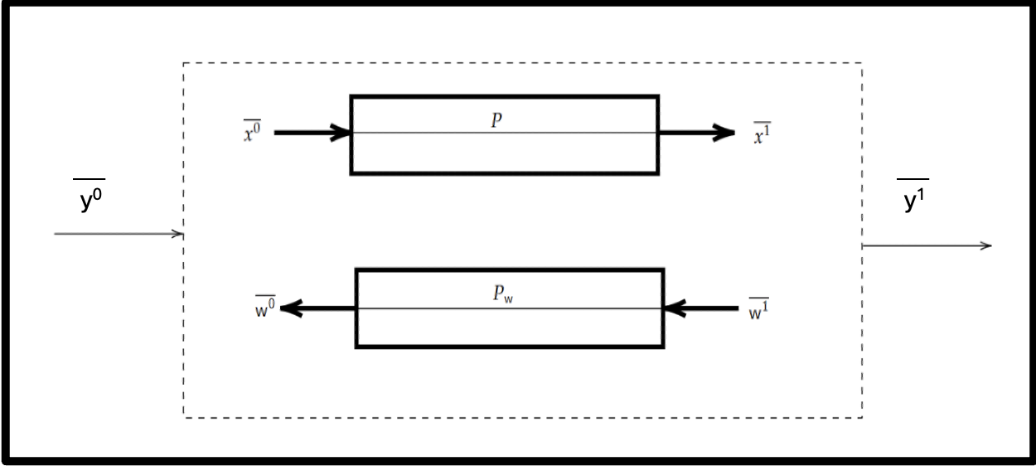
Խտացման Տեսության Էությունը
𝑃 = 𝑃_{𝑊}
Հիմնական գործընթաց՝
P : X⁰​ → X¹​
«Հակագործընթաց»`
P_{W}​ : W¹​ → W^{0​}
Միավորում՝ Սկալյար արտադրյալի տեսքով
y⁰​=w⁰​⋅x⁰​ (Մուտքի խտացված արժեք)
y^{1​}=w¹​⋅x¹​ (Ելքի խտացված արժեք)

Slide 7
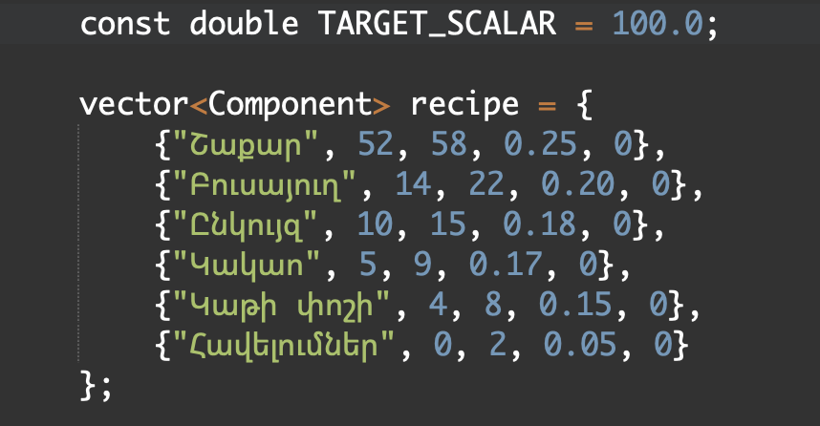
Մուտքային տվյալներ

Slide 8
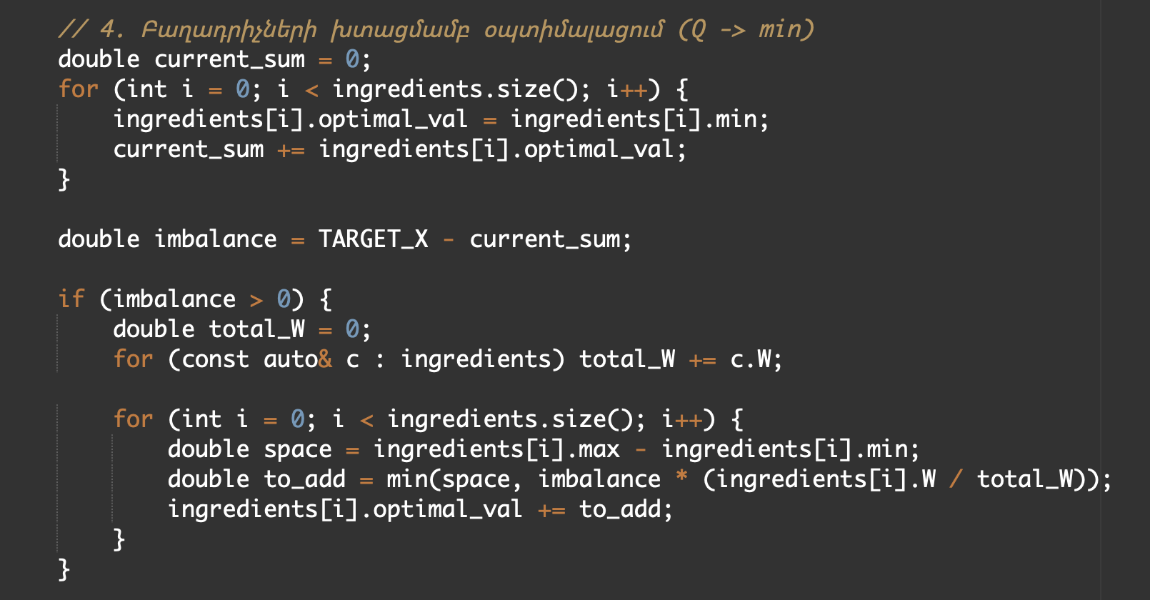
Ալգորիթմի իրականացում

Slide 9
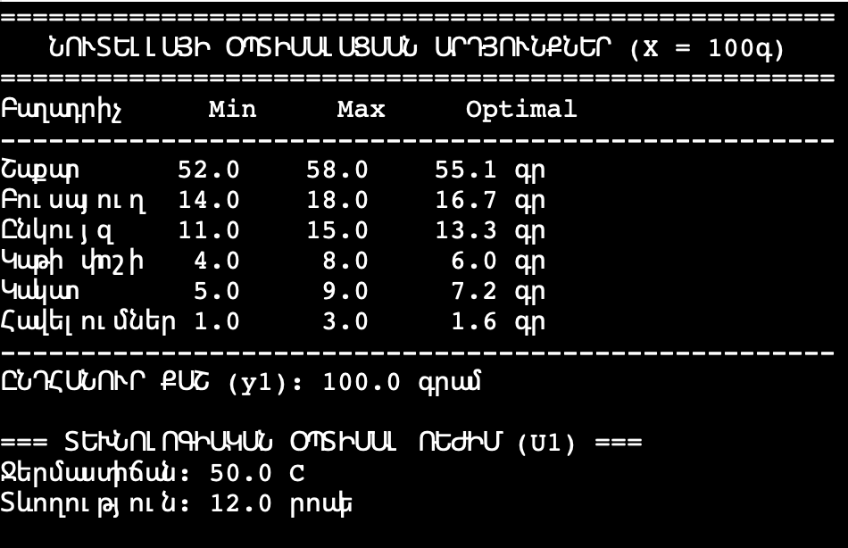
Օպտիմալ արդյունքներ

Slide 10
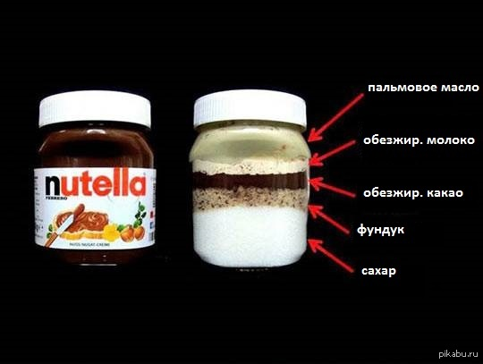
ԱՐԴՅՈՒՆՔՆԵՐԻ ՀԱՄԵՄԱՏՈՒՄ
Ֆերերո ընկերության պաշտոնական տվյալներով (եվրոպական ստանդարտով) 100 գրամ Նուտելլայի իրական բաղադրությունը հետևյալն է՝
Շաքար — 54.0 գ
Արմավենու յուղ (Բուսայուղ) — 18.5 գ
Ընկույզ — 13.0 գ
Կակաո — 7.4 գ
Շիկացրած կաթի փոշի — 6.6 գ
Լեցիտին (սոյա) և վանիլին (Հավելումներ) — ~1.6 գ
Մեր ստացած արդյունքները՝
Շաքար — 55.1 գ
Արմավենու յուղ (Բուսայուղ) — 16,.7 գ
Ընկույզ — 13.3 գ
Կակաո — 7.2 գ
Շիկացրած կաթի փոշի — 6.0 գ
Լեցիտին (սոյա) և վանիլին (Հավելումներ) — ~1.6 գ

Slide 11

ԵԶՐԱԿԱՑՈՒԹՅՈՒՆ
Ամփոփելով՝
խտացման մեթոդը ագրեգացման արդյունավետ գործիք է, որն օգնում է լուծել բարձր չափայնության օպտիմալացման խնդիրները՝ խնայելով ժամանակ և ռեսուրսներ։
Մշակված ծրագրային միջոցն առանձնանում է օգտագործման հարմարավետությամբ (“user-friendly”) և կարող է աշխատել ինչպես Windows, այնպես էլ Linux միջավայրում՝ առանց հավելյալ գրադարանների, ինչն ապահովում է դրա լայն կիրառումն անկախ ծրագրային միջավայրից։

Slide 12

Շնորհակալություն

